Slide 1
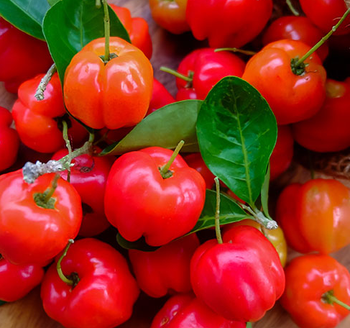
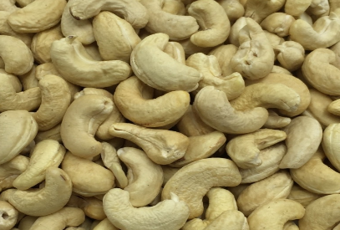
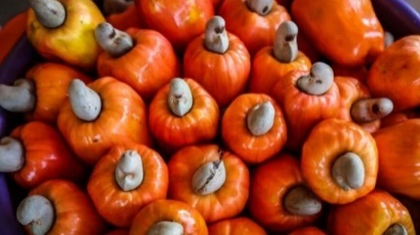
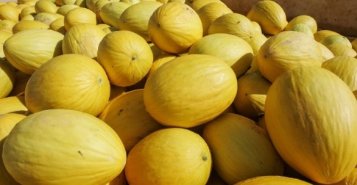
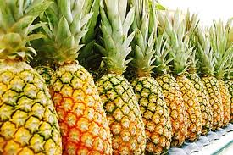
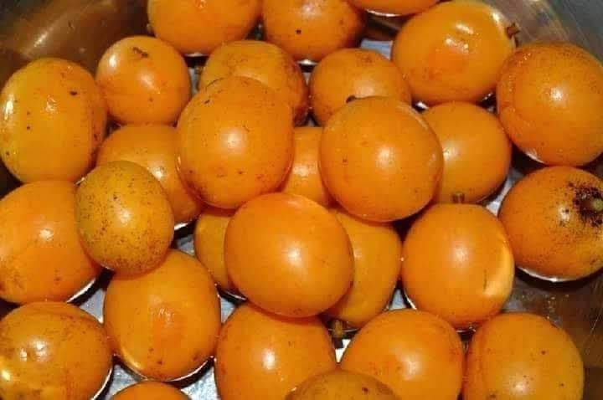
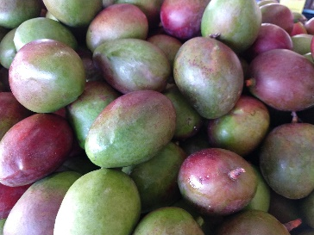
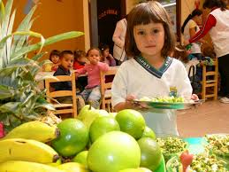
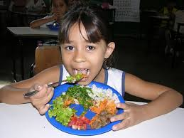

Programa Nacional de Alimentação Escolar (PNAE/FNDE/MEC)
Um dos maiores Programas na área de Alimentação Escolar no mundo, existe no país dede 1955.

Slide 2
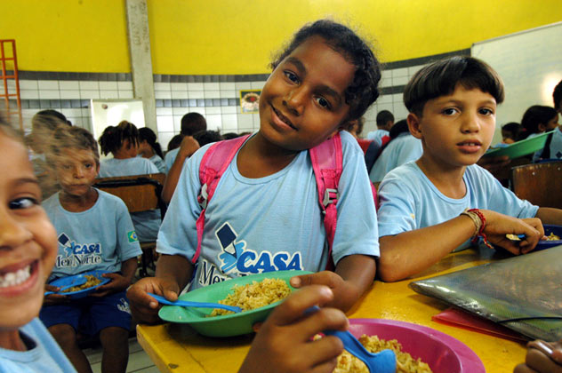
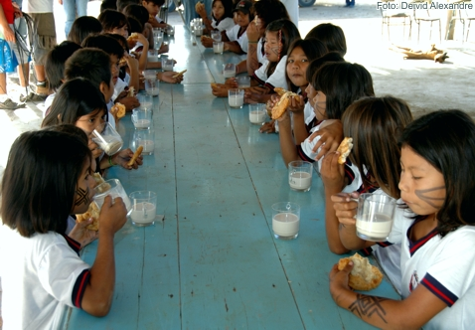

Programa Nacional de Alimentação Escolar (PNAE/FNDE/MEC)
Aquisição de Gêneros Alimentícios provenientes diretamente da Agricultura Familiar para o PNAE.
Lei Federal nº 11.947/2009
Lei Federal nº 13.987/2020
Resolução FNDE nº 06/2020
Resolução FNDE nº 02/2020
Resolução FNDE nº 20/2020
Lei de Licitação (contratos)

Slide 3
AQUISIÇÃO DE ALIMENTOS DA AGRICULTURA FAMILIAR
ART. 14. DA LEI FEDERAL Nº 11.947, DE 16/06/2009.
No mínimo, 30% dos recursos repassados pelo FNDE, no âmbito do PNAE, devem ser empregados na aquisição de gêneros alimentícios oriundos diretamente da agricultura familiar para alimentação escolar.
Processo de aquisição facilitado;
Incentivo às tradições alimentares locais;
Geração de emprego e renda;
Desenvolvimento regional.

Slide 4
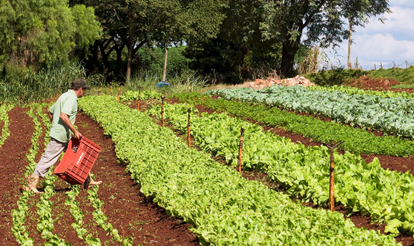
AQUISIÇÃO DE ALIMENTOS DA AGRICULTURA FAMILIAR
ALIMENTAÇÃO SAUDÁVEL E ADEQUADA
Uso de alimentos variados, seguros, que respeitem a cultura, as tradições e os hábitos alimentares saudáveis.
APOIO AO DESENVOLVIMENTO SUSTENTÁVEL
Com incentivos para a aquisição de gêneros alimentícios diversificados, sazonais, produzidos em âmbito local e pela agricultura familiar.

Slide 5
AQUISIÇÃO DE ALIMENTOS DA AGRICULTURA FAMILIAR
Art. 14, § 1º, da Lei 11.947/2009
Autoriza e justifica a dispensa do procedimento licitatório para as compras de gêneros alimentícios provenientes diretamente da Agricultura Familiar para o PNAE.
A aquisição de que trata este artigo poderá ser realizada dispensando-se o procedimento licitatório, desde :
Os preços sejam compatíveis com os vigentes no mercado local;
Atendam os princípios do art. 37 da CF/88 (Legalidade, Impessoalidade, Moralidade, Publicidade, Eficiência);
Os alimentos atendam às exigências do controle de qualidade estabelecidas nas normas que regulamentam a matéria.

Slide 6

AQUISIÇÃO DE ALIMENTOS DA AGRICULTURA FAMILIAR
Art. 29 ao 39 da RESOLUÇÃO CD/FNDE Nº 06 , de 08/05/2020.
“Art. 29 Do total dos recursos financeiros repassados pelo FNDE no âmbito do PNAE, no mínimo 30% (trinta por cento) deve ser utilizado na aquisição de gêneros alimentícios diretamente da Agricultura Familiar e do Empreendedor Familiar Rural ou suas organizações, priorizando os assentamentos da reforma agrária, as comunidades tradicionais indígenas e comunidades quilombolas, conforme o art. 14, da Lei nº 11.947/2009.”
“§ 1º O percentual não executado de acordo com o previsto no caput será avaliado quando da prestação de contas e o valor correspondente deverá ser devolvido, conforme procedimento previsto no art. 55.”
§ 2º O cumprimento do percentual previsto no caput deste artigo pode ser dispensado pelo FNDE quando presente uma das seguintes circunstâncias, desde que comprovada pela EEx na prestação de contas:
I – a impossibilidade de emissão do documento fiscal correspondente;
II – a inviabilidade de fornecimento regular e constante dos gêneros alimentícios, desde que respeitada a sazonalidade dos produtos;
III – as condições higiênico-sanitárias inadequadas, isto é, que estejam em desacordo com o disposto no art. 40 desta Resolução.”

Slide 7
AQUISIÇÃO DE ALIMENTOS DA AGRICULTURA FAMILIAR
Art. 29 ao 39 da RESOLUÇÃO CD/FNDE Nº 06 , de 08/05/2020.
Art. 30 (...)
“§ 1º Quando a EEx optar pela dispensa do procedimento licitatório, nos termos do art. 14, § 1º da Lei nº 11.947/2009, a aquisição será feita mediante prévia chamada pública. “
“§ 2º Considera-se chamada pública o procedimento administrativo voltado à seleção de proposta específica para aquisição de gêneros alimentícios provenientes da Agricultura Familiar e/ou Empreendedores Familiares Rurais ou suas organizações. ”
Modelo de Edital de Chamada Pública – Anexo VI da RESOLUÇÃO FNDE nº 06/2020.

Slide 8
AQUISIÇÃO DE ALIMENTOS DA AGRICULTURA FAMILIAR
O que é um Edital de Chamada Pública?
É um procedimento específico de dispensa de procedimento licitatório, ou seja, não é uma modalidade de licitação;
É um procedimento administrativo simplificado que permite dispensar o procedimento licitatório tradicional, desde que respeitando o que determina do § 1° do art. 14 da Lei nº 11.947/2009;
É um instrumento firmado no âmbito das estratégias de compras públicas sustentáveis, que assegura o cumprimento dos princípios constitucionais da legalidade e da eficiência, ao passo que possibilita a veiculação de diretrizes governamentais importantes, relacionadas ao desenvolvimento sustentável, ao apoio à inclusão social e produtiva local e à promoção da segurança alimentar e nutricional.

Slide 9

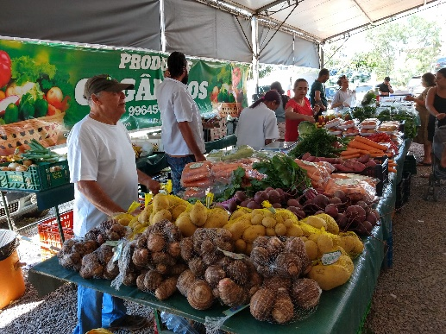
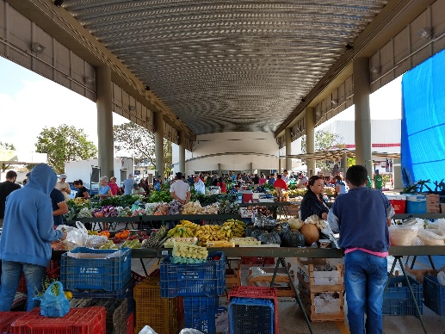
AQUISIÇÃO DE ALIMENTOS DA AGRICULTURA FAMILIAR
CHAMADA PÚBLICA X PREGÃO
VANTAGENS DA CHAMADA PÚBLICA:
Prioridade para a aquisição da produção local;
Não há disputa de preços entre organizações da agricultura familiar;
Segurança para o gestor e para o agricultor.

Slide 10
AQUISIÇÃO DE ALIMENTOS DA AGRICULTURA FAMILIAR
Quem pode participar de um Chamamento Público para o PNAE?
Lei nº 11.326, de 24 de julho de 2006. Estabelece as diretrizes para a formulação da Política Nacional da Agricultura Familiar e Empreendimentos Familiares Rurais, regulamentada (Decreto nº 9.064, de 31/05/2017).
Declaração de Aptidão ao Pronaf – DAP
Resolução FNDE nº 06/2020, art. 34, os proponentes podem apresentar projetos de venda como:
I – grupo formal: organização produtiva detentora de Declaração de Aptidão ao PRONAF – DAP Jurídica;
II – grupo informal: agricultores familiares, detentores de DAP Física, organizados em grupos;
III – fornecedor individual: detentor de DAP Física.

Slide 11
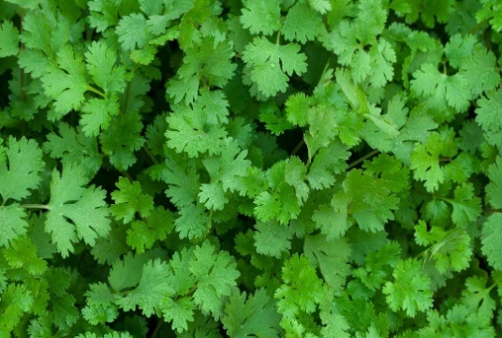
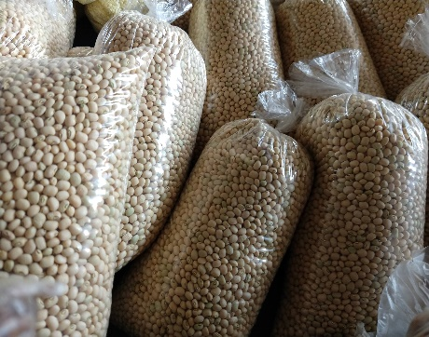

AQUISIÇÃO DE ALIMENTOS DA AGRICULTURA FAMILIAR
Passo a passo para realizar a compra da agricultura familiar para o PNAE
1.VERIFICAR O ORÇAMENTO
2. ARTICULAÇÃO COM OS ATORES LOCAIS
3. ELABORAR O CARDÁPIO ESCOLAR
4. DEFINIR OS PREÇOS DE AQUISIÇÃO
5. ELABORAR O EDITAL DE CHAMADA PÚBLICA
PNAE
6. ELABORAR O PROJETO DE VENDA
7. RECEBER E SELECIONAR OS PROJETOS DE VENDA
8. AMOSTRA PARA CONTROLE DE QUALIDADE
9. CONTRATO COM OS FORNECEDORES DA AGRICULTURA FAMILIAR
10. TERMO DE RECEBIMENTO E PAGAMENTO DOS AGRICULTORES

Slide 12

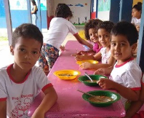
AQUISIÇÃO DE ALIMENTOS DA AGRICULTURA FAMILIAR
Passo a passo para realizar a compra da agricultura familiar para o PNAE
1. VERIFICR O ORÇAMENTO – Planejamento Anual
Identificar o valor do repasse realizado pelo Governo Federal baseado no Censo Escolar do ano anterior ao atendimento;
Definir o percentual de compra da agricultura familiar a ser efetuado;
Será para todas as escolas?
Por qual período? Todos os meses?
Haverá orgânicos?
A EEx investe recursos próprios?

Slide 13
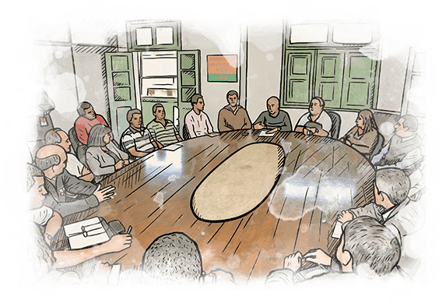
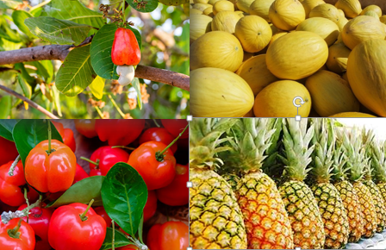
AQUISIÇÃO DE ALIMENTOS DA AGRICULTURA FAMILIAR
Passo a passo para realizar a compra da agricultura familiar para o PNAE
2. ARTICULAÇÃO COM OS ATORES SOCIAIS
Conhecer a demanda do PNAE x oferta da Agricultura Familiar;
Sindicatos e/ou Confederações da Agricultura Familiar;
Entidades de Assistência Técnica e Extensão Rural (ATER);
Entidades apoiadoras - ONGs, Universidades, etc.
Mapeamento dos produtos da Agricultura Familiar.

Slide 14
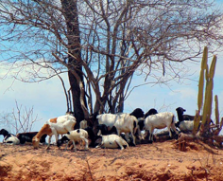
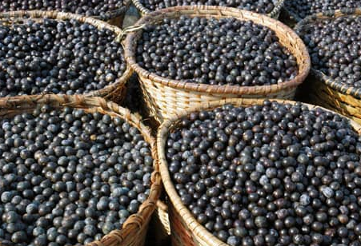
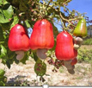
AQUISIÇÃO DE ALIMENTOS DA AGRICULTURA FAMILIAR
Passo a passo para realizar a compra da agricultura familiar para o PNAE
3. ELABORAR O CARDÁPIO ESCOLAR
Devem ser elaborados pelo Responsável Técnico do Pnae, tendo como base a utilização de alimentos in natura ou minimamente processados, de modo a respeitar as necessidades nutricionais, os hábitos alimentares, a cultura alimentar da localidade e pautar-se na sustentabilidade, sazonalidade e diversificação agrícola da região e na promoção da alimentação adequada e saudável.
A compra de alimentos processados da AF ?

Slide 15
AQUISIÇÃO DE ALIMENTOS DA AGRICULTURA FAMILIAR
Passo a passo para realizar a compra da agricultura familiar para o PNAE
4. DEFINIÇÃO OS PREÇOS DE AQUSIÇÃO
Modelo – Pesquisa de preço – Anexo V da Resolução FNDE nº 06/2020
É realizada pela EEx. em, no mínimo, 3 mercados em âmbito local, priorizando a feira do produtor da agricultura familiar.
Na pesquisa de preços acrescer os insumos exigidos no edital, tais como frete, embalagens, encargos etc. O preço médio apurado é o preço de aquisição.
Os preços de aquisição deverão ser publicados no edital da chamada pública, e serão os preços pagos ao agricultor familiar pela venda dos gêneros alimentícios.
Orgânicos: Na impossibilidade de realizar pesquisa de preços de produtos agroecológicos ou orgânicos, a EEx. poderá acrescer os preços em até 30% em relação aos preços estabelecidos para os produtos convencionais.
Essa possibilidade deve estar expressa no edital de chamada pública, até porque nesse instrumento deve constar o preço de aquisição dos produtos da agricultura familiar para o PNAE.

Slide 16
AQUISIÇÃO DE ALIMENTOS DA AGRICULTURA FAMILIAR
Passo a passo para realizar a compra da agricultura familiar para o PNAE
5. DIVULGAR O EDITAL DE CHAMADA PÚBLICA
Em jornais de circulação local, em murais em local público de ampla circulação;
Em endereço eletrônico na internet da EEx;
Divulgar para organizações locais da AF;
Entidades de ATER do município ou do estado;
Se necessário, jornal de circulação regional, estadual, ou nacional e em rádios locais.
E-mail do MAPA pnae.saf@agricultura.gov.br;
E-mail para Ministério da Cidadania paacomprainstitucional@cidadania.gov.br.
Os editais das Chamadas Públicas deverão permanecer abertos para recebimento dos projetos de venda por um período mínimo de 20 dias corridos.

Slide 17
AQUISIÇÃO DE ALIMENTOS DA AGRICULTURA FAMILIAR
Passo a passo para realizar a compra da agricultura familiar para o PNAE
Modelo de Projeto de Venda – Anexo VII da Resolução FNDE nº 06/2020
6. ELABORAR O PROJETO DE VENDA
Valor do projeto de venda:
O limite individual de venda, no máximo, R$ 20.000,00 (vinte mil reais), por DAP Familiar/ano/Entidade Executora.
Grupos formais - o valor máximo - multiplica-se o número de agricultores familiares, munidos de DAP Familiar (inscritos na DAP Jurídica) pelo limite individual de comercialização.
( VMC = NAF x R$ 20.000,00)
Limite por DAP – Unidade Familiar de Produção Agrária (UFPA);
Limite por ano – ano civil - jan_dez;
Limite é por Entidade Executora.
Quem controla o limite máximo de venda dos Agricultores Familiares:
Grupos formais : cooperativas e/ou associações
Grupos informais e agricultores individuais: Entidade Executora

Slide 18
AQUISIÇÃO DE ALIMENTOS DA AGRICULTURA FAMILIAR
Passo a passo para realizar a compra da agricultura familiar para o PNAE
7. RECEBIMENTO E SELEÇÃO DOS PROJETOS DE VENDA
Regiões Geográficas IBGE 2017
Realizar a seleção dos projetos de venda por grupo de prioridade:
1º Grupo de projetos de fornecedores locais;
2º Grupo de projetos de fornecedores de Região Geográfica Imediata;
3º Grupo de projetos de fornecedores da Região Geográfica Intermediária;
4º Grupo de projetos do estado;
5º Grupos de projetos do País.
APENAS quando as Entidades Executoras não obtiverem as quantidades necessárias de produtos oriundos de agricultores familiares locais, estas deverão ser complementadas com propostas de produtores das regiões geográficas imediatas, intermediárias, do estado e do país, nesta ordem de prioridade.

Slide 19
AQUISIÇÃO DE ALIMENTOS DA AGRICULTURA FAMILIAR
Passo a passo para realizar a compra da agricultura familiar para o PNAE
7. RECEBIMENTO E SELEÇÃO DOS PROJETOS DE VENDA
Em cada grupo de projeto observar:
1º Os assentamentos de reforma agrária, as comunidades tradicionais indígenas e as comunidades quilombolas, não havendo prioridade entre estes;
2º Os fornecedores de gêneros alimentícios certificados como orgânicos ou agroecológicos, segundo a Lei nº 10.831/2003;
3º Os Grupos Formais (DAP Jurídica) prioritários aos Grupos Informais (DAP Física);
Grupos Informais são prioritários aos Fornecedores Individuais (DAP Física);
Fornecedores Individuais sobre Cooperativas Centrais da Agricultura Familiar .

Slide 20
AQUISIÇÃO DE ALIMENTOS DA AGRICULTURA FAMILIAR
Passo a passo para realizar a compra da agricultura familiar para o PNAE
8. AMOSTRA PARA CONTROLE DE QUALIDADE
A Resolução CD/FNDE nº 06/2020 (art. 40 a 42), trata do controle de qualidade higiênico-sanitário dos alimentos adquiridos para o alunado do Pnae;
A Entidade Executora poderá prever, para qualquer alimento que se fizer necessário, a apresentação de amostras dos produtos a serem adquiridos, para que sejam previamente submetidos ao controle de qualidade, observando-se a legislação pertinente;
Este passo é particularmente relevante para produtos que necessitam de registro sanitário junto aos órgãos competentes;
A previsão de amostras deve constar do edital de chamada pública.

Slide 21
AQUISIÇÃO DE ALIMENTOS DA AGRICULTURA FAMILIAR
Passo a passo para realizar a compra da agricultura familiar para o PNAE
9. CONTRATO COM OS FORNECEDORES DA AGRICULTURA FAMILIAR
Regimento:
Lei nº 8.666/1993
Lei nº 14.133/2021
Modelo de Contrato – ANEXO VIII da Resolução FNDE Nº 06/2020.
10. TERMO DE RECEBIMENTO E PAGAMENTO DOS AGRICULTORES
Assinatura do Termo de Recebimento.
Obrigatória a emissão de nota fiscal, nota do produtor ou nota avulsa.

Slide 22
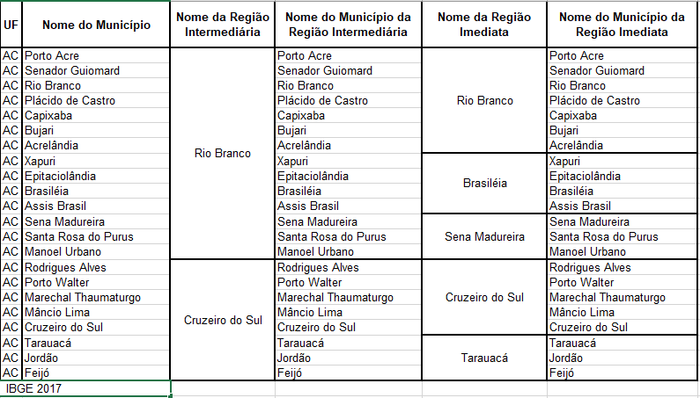
AQUISIÇÃO DE ALIMENTOS DA AGRICULTURA FAMILIAR
REGIÕES GEOGRÁFICAS – IBGE (2017) - Nota Técnica COSAN nº 1897361/2020
Regiões Geográficas Imediatas e Intermediárias
https://www.fnde.gov.br/index.php/programas/pnae/pnaeconsultas/regioes-ibge-pnae
Nome da Região Intermediária
Nome da Região Imediata

Slide 23
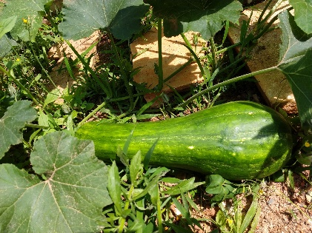
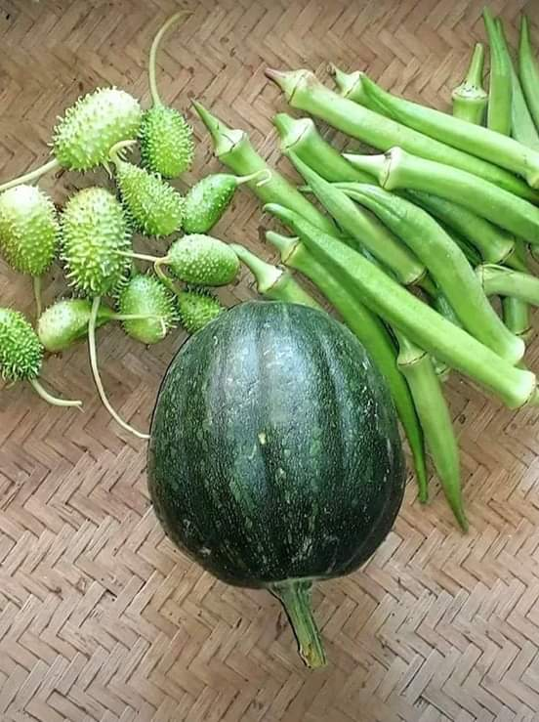
AQUISIÇÃO DE ALIMENTOS DA AGRICULTURA FAMILIAR
LEI DA ALIMENTAÇÃO ESCOLAR – LEI Nº 11.947/2009
“Art. 2º São diretrizes da alimentação escolar:
(....)
V - o apoio ao desenvolvimento sustentável, com incentivos para a aquisição de gêneros alimentícios diversificados, produzidos em âmbito local e preferencialmente pela agricultura familiar e pelos empreendedores familiares rurais, priorizando as comunidades tradicionais indígenas e de remanescentes de quilombos; (...)”

Slide 24

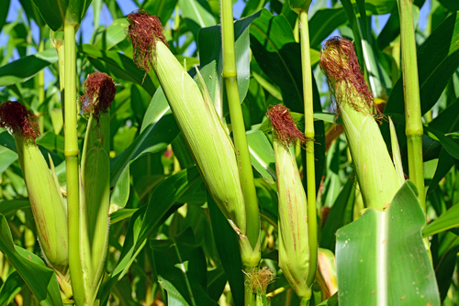
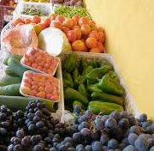
AQUISIÇÃO DE ALIMENTOS DA AGRICULTURA FAMILIAR
Art. 35 da Resolução CD/FNDE nº 06/2020:
§ 1º No caso de DAP Física - entende-se por local o município indicado na DAP;
§ 2º No caso de DAP Jurídica - entende-se por local o município onde houver a maior quantidade, em números absolutos, de DAPs Físicas registradas no extrato da DAP Jurídica.

Slide 25
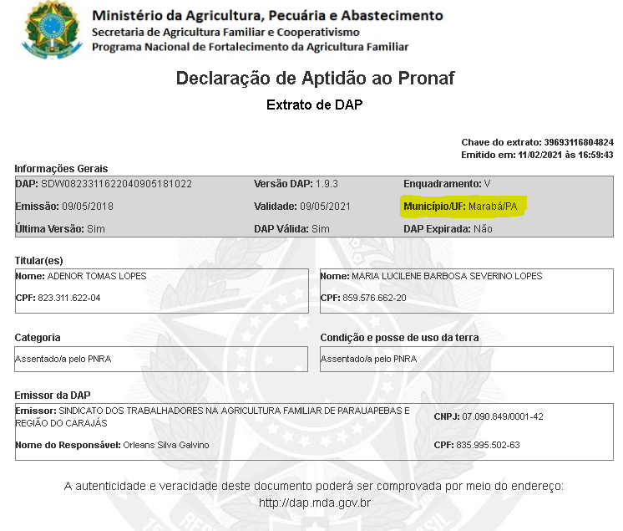
AQUISIÇÃO DE ALIMENTOS DA AGRICULTURA FAMILIAR
DAP FÍSICA
Município indicado na DAP: Marabá/PA
O detentor dessa DAP Física, quando concorrer em chamada pública, será considerado local em Marabá/PA.
Município UF: Marabá/PA

Slide 26
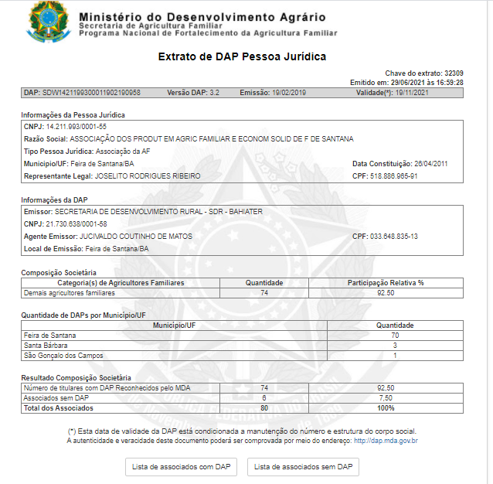
AQUISIÇÃO DE ALIMENTOS DA AGRICULTURA FAMILIAR
DAP JURÍDICA
Quantidade de DAP Física por município:
Feira de Santana: 70
Santa Bárbara: 3
São Gonçalo dos Campos: 1
Quando concorrer em chamada pública, o detentor dessa DAP Jurídica será considerado local apenas em Feira de Santana/BA, porque é onde está a maior quantidade de DAPs Físicas.
Quantidade de DAPs por Município/UF
Feira de Santana

Slide 27
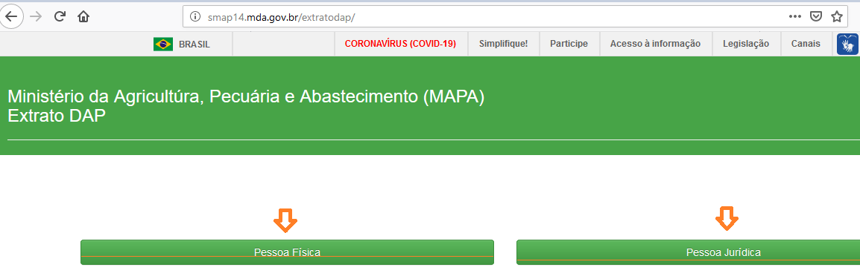
AQUISIÇÃO DE ALIMENTOS DA AGRICULTURA FAMILIAR
Site consulta DAP: http://smap14.mda.gov.br/extratodap/
Pessoa Física
Pessoa Jurídica
Esclarecimentos sobre DAP:
Secretaria de Agricultura Familiar e Cooperativismo (SAF) – MAPA
E-mail: atendimento.cocaf@agricultura.gov.br - Fone: COCAF – (61) 3276 4533

Slide 28
AQUISIÇÃO DE ALIMENTOS DA AGRICULTURA FAMILIAR
Pandemia → Lei nº 13.987/2020 → Resolução FNDE Nº 02/2020
Lei nº 13.987/2020 altera o art. 21 da Lei nº 11.947/2009:
“Art. 21-A. Durante o período de suspensão das aulas nas escolas públicas de educação básica em razão de situação de emergência ou calamidade pública, fica autorizada, em todo o território nacional, em caráter excepcional, a distribuição imediata aos pais ou responsáveis dos estudantes nelas matriculados, com acompanhamento pelo CAE, dos gêneros alimentícios adquiridos com recursos financeiros recebidos, nos termos desta Lei, à conta do Pnae.”
Resolução nº 02, de 09 de abril de 2020 regulamenta a Lei nº 13.987/2020
O FNDE manteve os repasses normalmente - 2 parcelas extras (dez/jan);
Utilizar os recursos do PNAE exclusivamente para garantir a alimentação dos estudantes da educação básica.

Slide 29
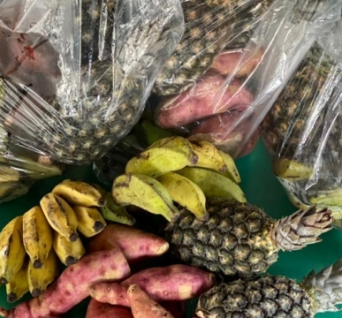
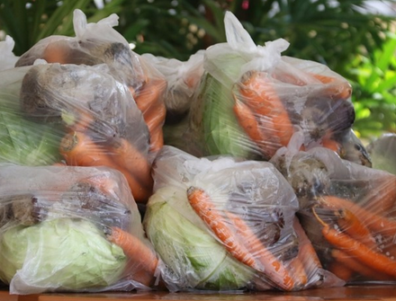
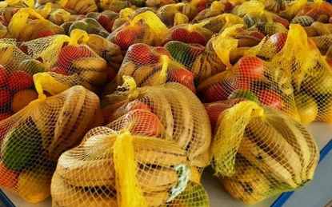
AQUISIÇÃO DE ALIMENTOS DA AGRICULTURA FAMILIAR
Pandemia → Lei nº 13.987/2020 → Resolução FNDE Nº 02/2020
Os gêneros alimentícios podem ser distribuídos em forma de kits, definidos pela equipe de nutrição local, ....;
A forma de distribuição dos kits deve garantir que não haja aglomerações;
É preciso seguir o que determina o art. 14 da Lei 11.947/2009 em relação à aquisição de gêneros alimentícios da agricultura familiar;
Os procedimentos para aquisição dos produtos podem ser realizados de maneira remota, não presencial, com ferramentas, modos e meios online.

Slide 30
AQUISIÇÃO DE ALIMENTOS DA AGRICULTURA FAMILIAR
PRINCIPAIS ALTERAÇÕES NA RESOLUÇÃO FNDE Nº 06/2020 QUANTO À COMPRA DA AGRICULTURA FAMILIAR PARA O PNAE
Art. 29. A devolução do percentual não executado.
“Art. 29. (...)
§ 1º O percentual não executado de acordo com o previsto no caput será avaliado quando da prestação de contas e o valor correspondente deverá ser devolvido, conforme procedimento previsto no art. 55. (...)”
Art. 35. Disciplina o enquadramento de “local”.
“Art. 35 (...)
§ 1º Entende-se por local, no caso de DAP Física, o município indicado na DAP.
§ 2º Entende-se por local, no caso de DAP Jurídica, o município onde houver a maior quantidade, em números absolutos, de DAPs Físicas registradas no extrato da DAP Jurídica. (...)”

Slide 31
AQUISIÇÃO DE ALIMENTOS DA AGRICULTURA FAMILIAR
PRINCIPAIS ALTERAÇÕES NA RESOLUÇÃO FNDE Nº 06/2020 QUANTO À COMPRA DA AGRICULTURA FAMILIAR PARA O PNAE
Art. 35. Priorização Projetos de Venda - Regiões Geográficas - IBGE 2017
“Art. 35 (...)
§ 3º Entre os grupos de projetos, deve ser observada a seguinte ordem de prioridade para seleção:
I – o grupo de projetos de fornecedores locais tem prioridade sobre os demais grupos;
II – o grupo de projetos de fornecedores de Região Geográfica Imediata tem prioridade sobre o de Região Geográfica Intermediária, o do estado e o do País;
III – o grupo de projetos de fornecedores da Região Geográfica Intermediária tem prioridade sobre o do estado e do país;
IV – o grupo de projetos do estado tem prioridade sobre o do País.”

Slide 32
AQUISIÇÃO DE ALIMENTOS DA AGRICULTURA FAMILIAR
PRINCIPAIS ALTERAÇÕES NA RESOLUÇÃO FNDE Nº 06/2020 QUANTO À COMPRA DA AGRICULTURA FAMILIAR PARA O PNAE
Art. 31. Definição de Preços
Segue os critérios regiões geográficas (IBGE, 2017)
“Art. 31. (...)
§ 2º Na impossibilidade de a pesquisa ser realizada em âmbito local, esta deve ser realizada ou complementada em âmbito das regiões geográficas imediatas, intermediárias, estadual ou nacional, nessa ordem, conforme estabelece o IBGE 2017 (Divisão Regional do Brasil em Regiões Geográficas Imediatas e Regiões Geográficas Intermediárias). (...)”

Slide 33
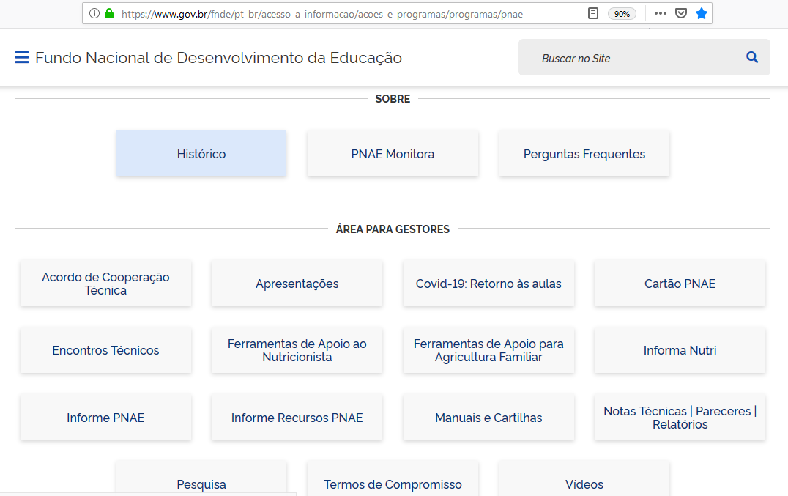
AQUISIÇÃO DE ALIMENTOS DA AGRICULTURA FAMILIAR
Material de Apoio - Site FNDE - https://www.gov.br/fnde/pt-br/
Perguntas Frequentes
Apresentações
Covid-19: Retorno às aulas
Encontros Técnicos
Ferramentas de Apoio ao Nutricionista
Ferramentas de Apoio para Agricultura Familiar
Manuais e Cartilhas
Notas Técnicas | Pareceres | Relatórios

Slide 34
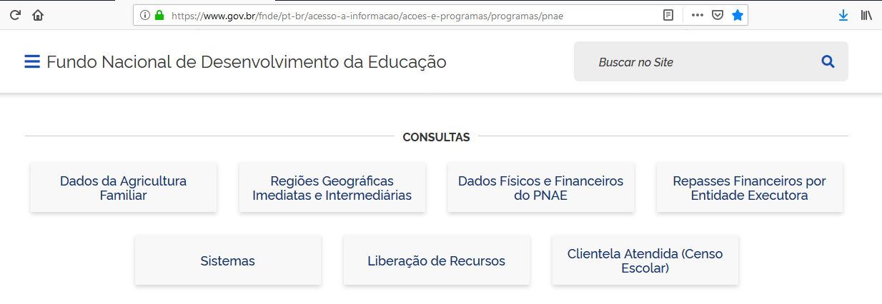
AQUISIÇÃO DE ALIMENTOS DA AGRICULTURA FAMILIAR
Material de Apoio - Site FNDE - https://www.gov.br/fnde/pt-br/
Dados da Agricultura Familiar
Regiões Geográficas Imediatas e Intermediárias

Slide 35
AQUISIÇÃO DE ALIMENTOS DA AGRICULTURA FAMILIAR
Material de Apoio - Site FNDE - https://www.gov.br/fnde/pt-br/
1. Site do FNDE – PNAE – CONSULTA:
1.1. Regiões Geográficas Imediatas e Intermediárias
Site: https://www.gov.br/fnde/pt-br/acesso-a-informacao/acoes-e-programas/programas/pnae/consultas/regioes-ibge-pnae
2. Site do FNDE – PNAE – ÁREA PARA GESTORES - Ferramentas de Apoio para Agricultura Familiar :
2.1. Seleção de Projetos de Venda Resolução FNDE nº 06/2020
2.2. Material Ilustrativo Resolução FNDE nº 06/2020
Site: https://www.gov.br/fnde/pt-br/acesso-a-informacao/acoes-e-programas/programas/pnae/ferramenta-apoio-agricultura
3. Nota Técnica nº 1897361/2020 - Alterações Regiões Geográficas
Site: https://www.gov.br/fnde/pt-br/acesso-a-informacao/acoes-e-programas/programas/pnae/pnaenotastecnicaspareceresrelatorios
3. Site do FNDE – PNAE –ÁREA PARA GESTORES - Manuais e Cartilhas: Manual de Aquisição de Produtos da Agricultura Familiar para a Alimentação Escolar
Site: https://www.gov.br/fnde/pt-br/acesso-a-informacao/acoes-e-programas/programas/pnae/manuais-e-cartilhas

Slide 36
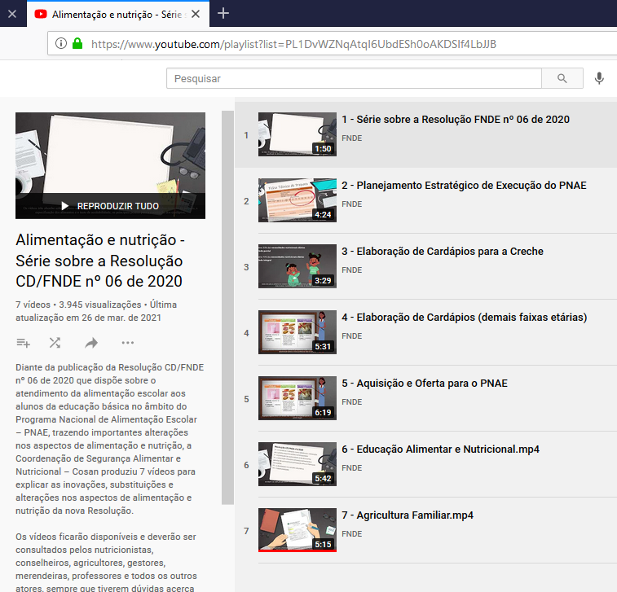
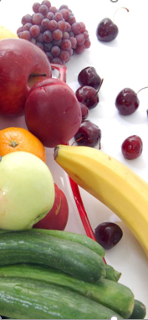
AQUISIÇÃO DE ALIMENTOS DA AGRICULTURA FAMILIAR
Material de Apoio – YOUTUBE FNDE - https://www.youtube.com/user/FNDEMEC
Fonte: https://www.youtube.com/playlist?list=PL1DvWZNqAtqI6UbdESh0oAKDSIf4LbJJB

Slide 37

AQUISIÇÃO DE ALIMENTOS DA AGRICULTURA FAMILIAR
Os Centros Colaboradores em Alimentação e Nutrição do Escolar (CECANE), distribuídos em todas as regiões brasileiras, são unidades de referência e suporte técnico-científico para a boa execução do Programa Nacional de Alimentação e Nutrição do Escolar (PNAE). Através de uma parceira entre o Fundo Nacional de Desenvolvimento da Educação (FNDE/MEC) e dos Institutos Federais de ensino superior, os centros apoiam a consolidação da gestão operacional e desenvolvimento do programa que abrange mais de 40 milhões de alunos de escolas públicas.
Site: https://www.rebrae.com.br/index.php/centros-colaboradores

Slide 38
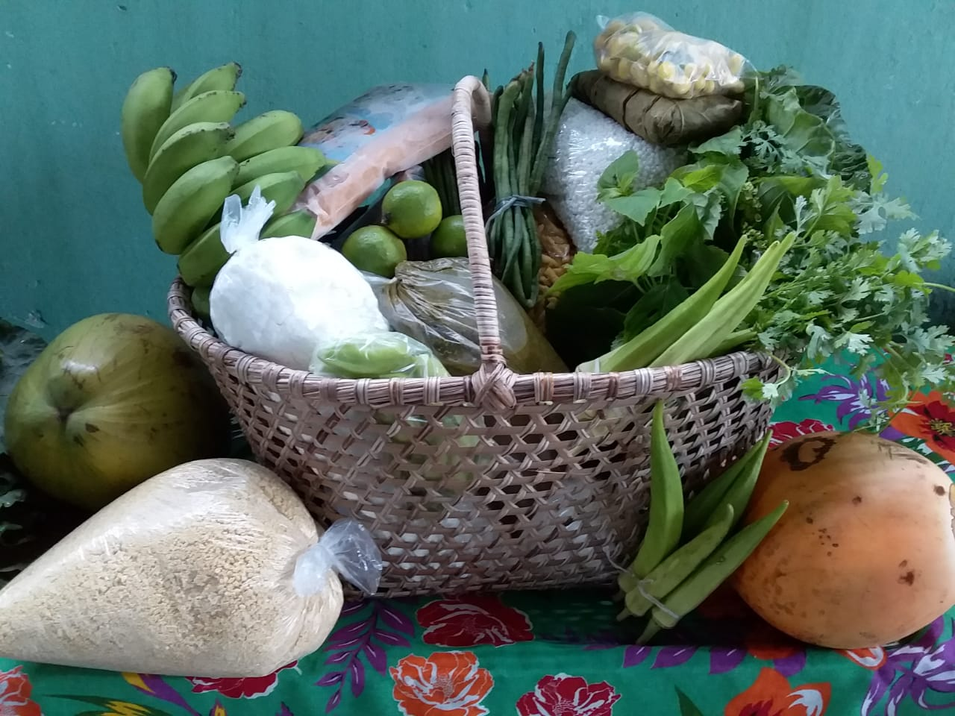
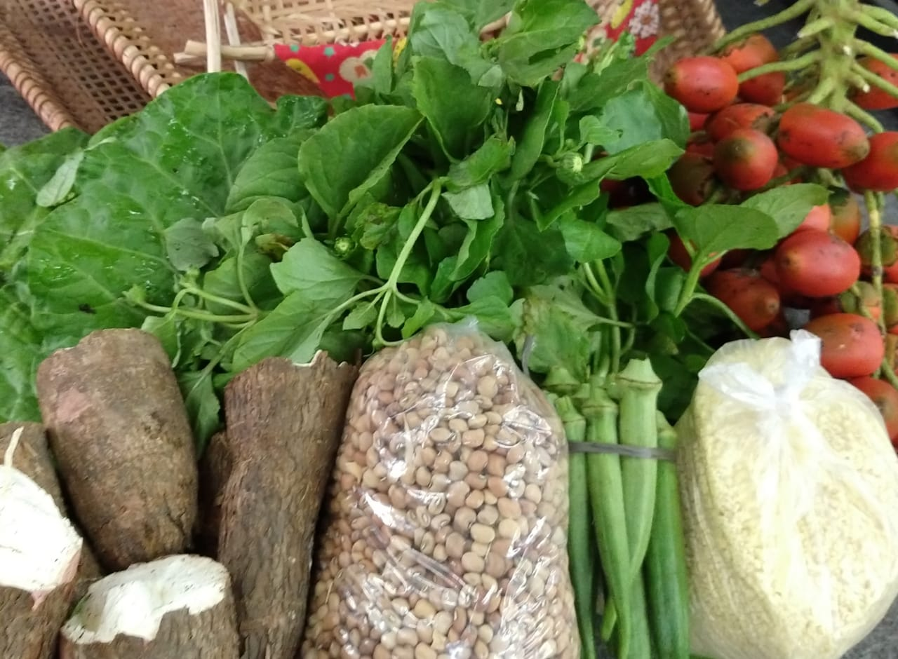
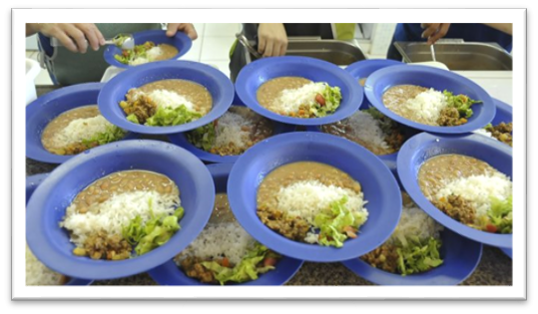
AQUISIÇÃO DE ALIMENTOS DA AGRICULTURA FAMILIAR
Grata pela atenção de todos !
Fundo Nacional de Desenvolvimento da Educação – FNDE Diretoria de Ações Educacionais - DIRAE Coordenação-Geral do Programa Nacional de Alimentação Escolar – CGPAE Coordenação de Segurança Alimentar e Nutricional – COSAN
Divisão de Desenvolvimento da Agricultura Familiar - DIDAF didaf@fnde.gov.br (61) 2022-5664/5595/5663

